Slide 1
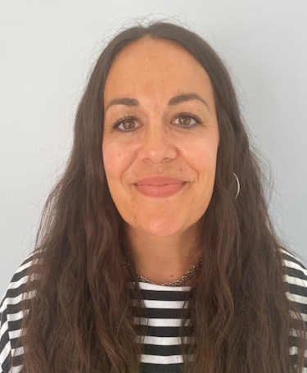
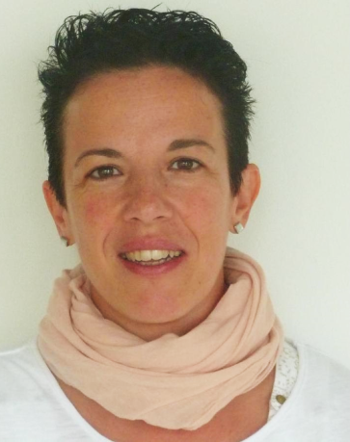
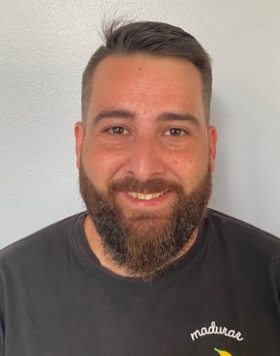
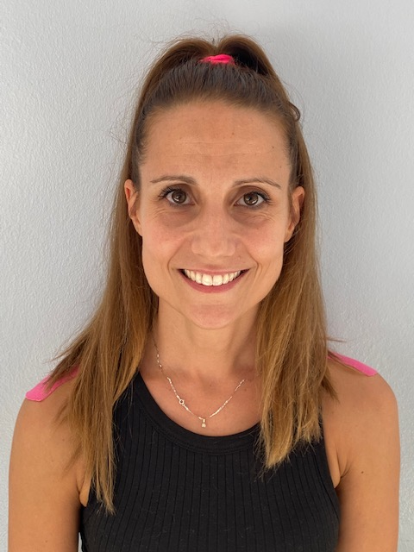
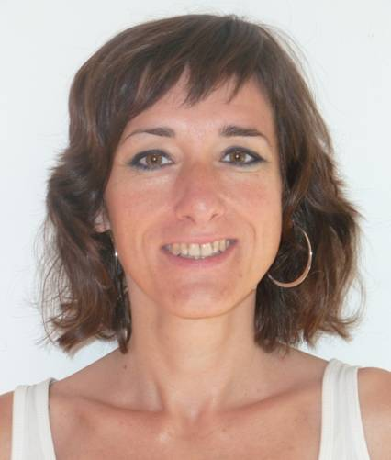
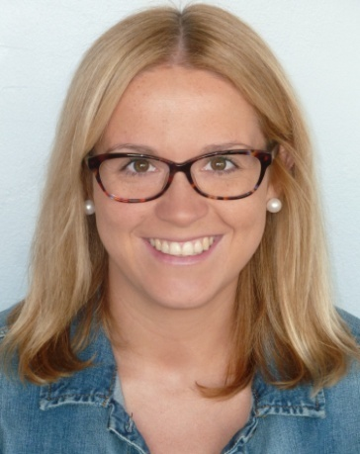
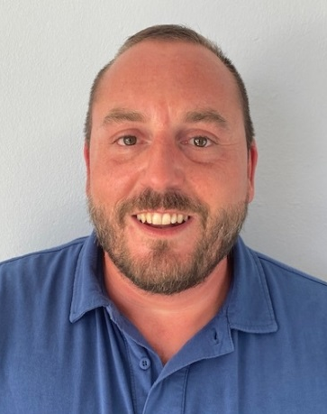
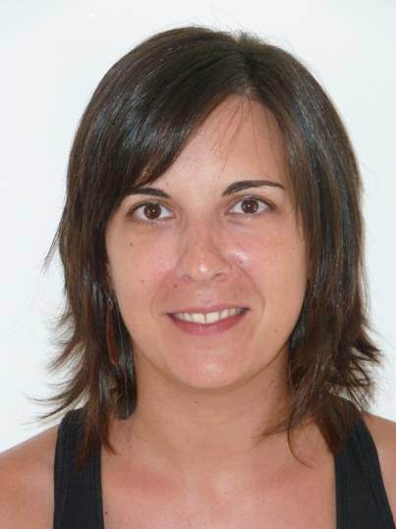
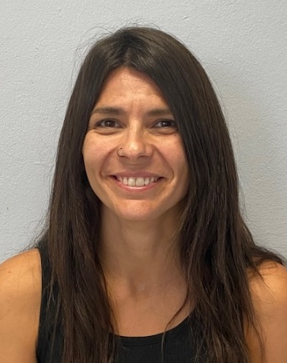
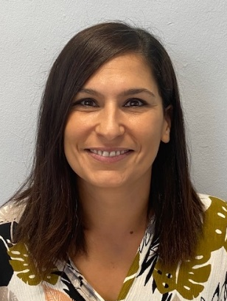
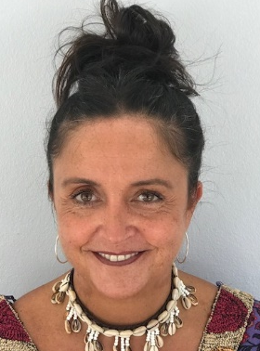
BELÉN
ALICIA
GABRIEL
PATRICIA
RAQUEL
JOSEBE
NURIA CH.
ANA
LIDIA
SILVIA
LAURA
CARLOS
BERTA
LAURA C.
ABEL
BEGOÑA
ELENA
MÓNICA

Slide 2
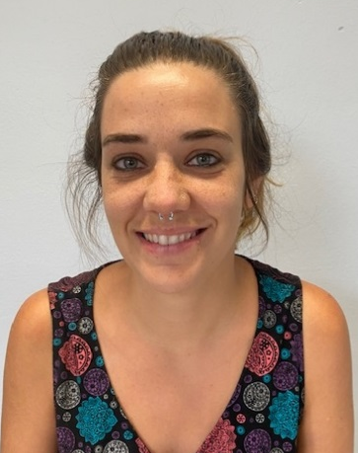
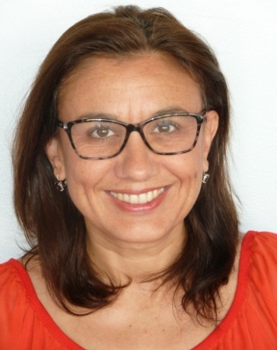
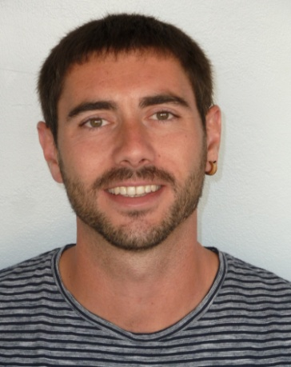
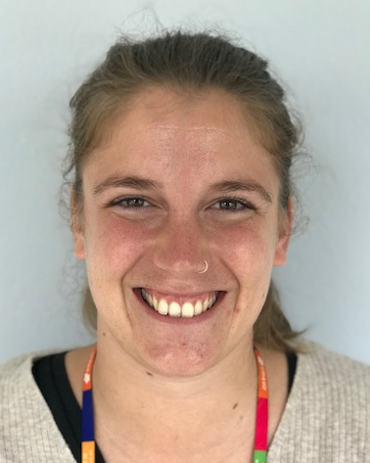
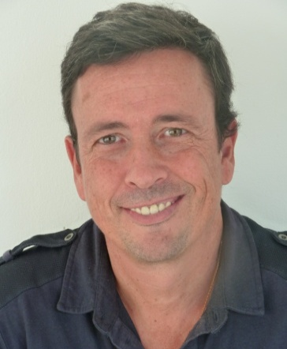
MARI CRUZ
CARMEN
MAITE
CELIA
JULEN
CAMINO
BEGOÑA I.
JOSÉ LUIS
JESÚS
JULY
ANDREA
SILVIA
SARA
SONIA
ELENA
TERESA
JAVI
BEATRIZ
PAULA

Slide 3
CLARA
JESÚS
MICAELA
ARANZAZU
MARTA
ERIKA
MERCEDES
ANGI
EVA

Slide 4
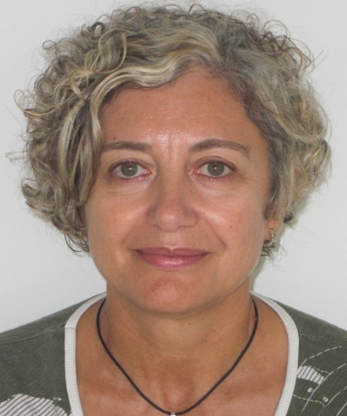
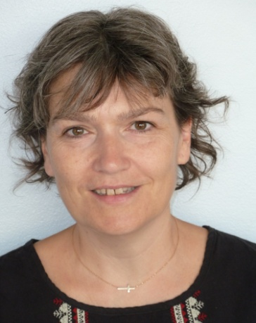
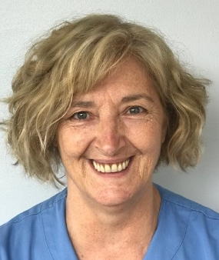
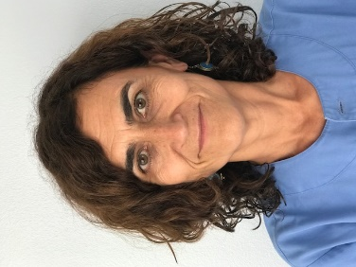
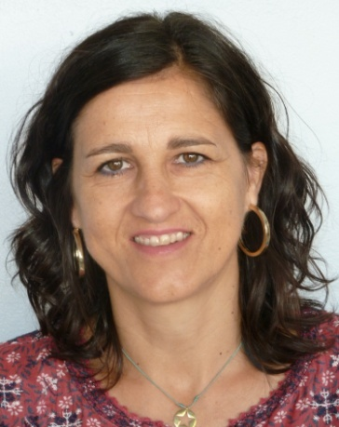
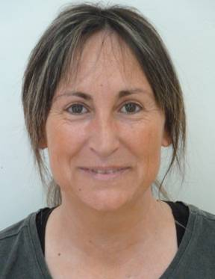
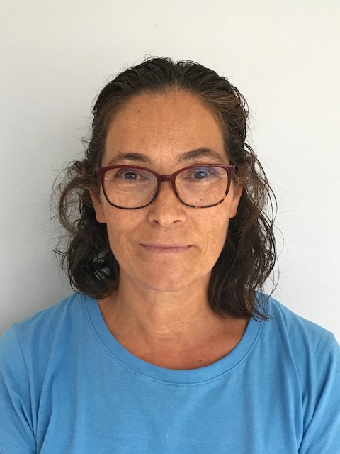
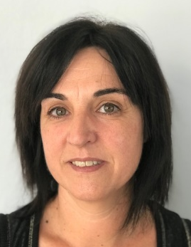
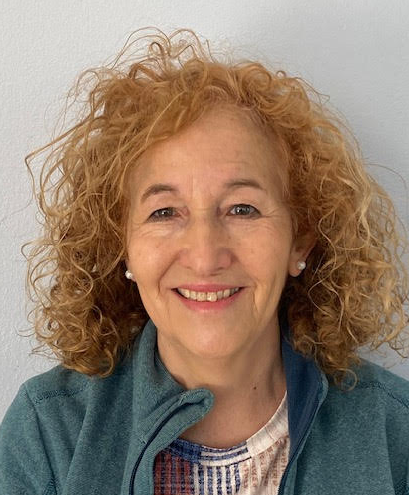
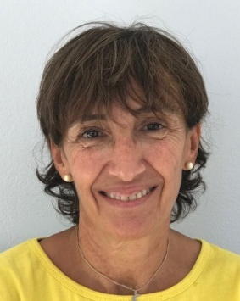
ALICIA
ESTHER B.
NATI
LUCÍA
SOCO
RAQUEL
MARIVÍ
ESTHER R.
SUSANA
MACU
CHARO A
CHARO S.
BEGOÑA M.
PILI
LOURDES
ANA
SARA
BEGOÑA

Slide 5
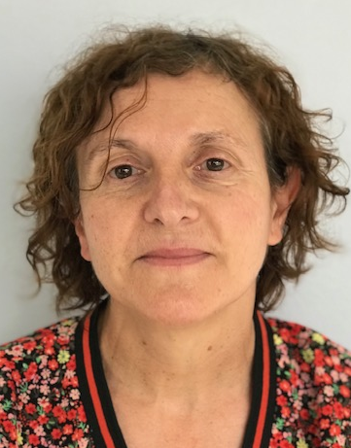
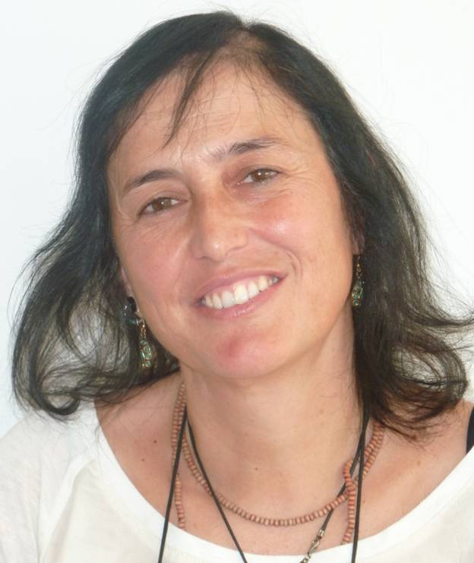
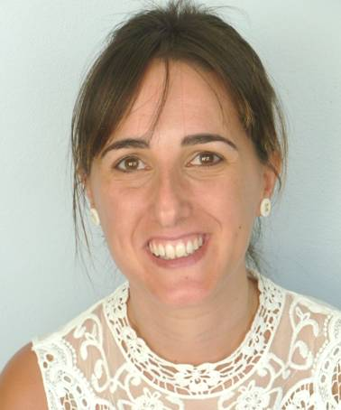
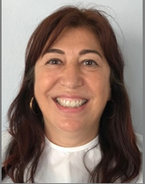
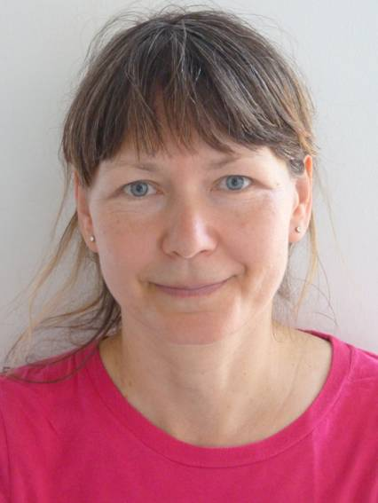
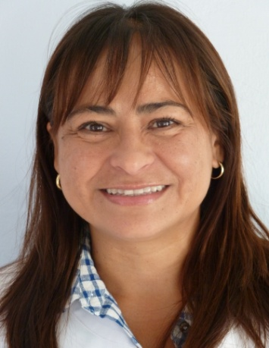
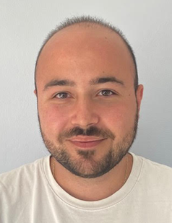
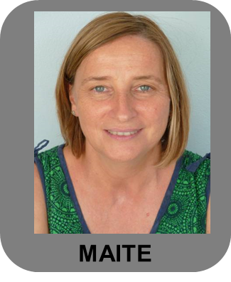
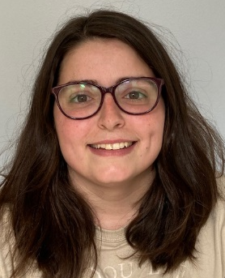
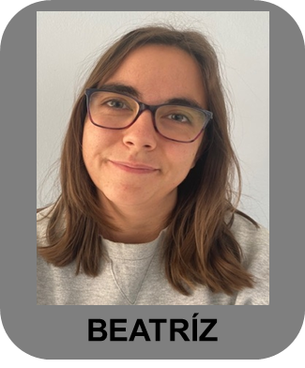
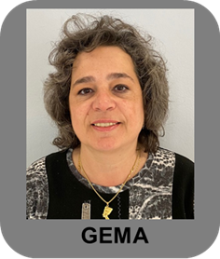
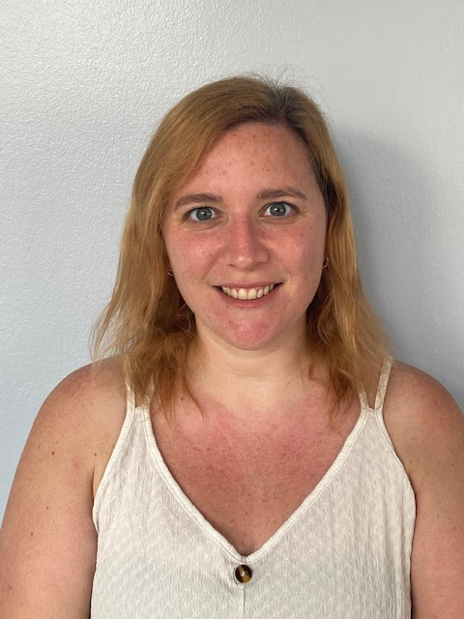
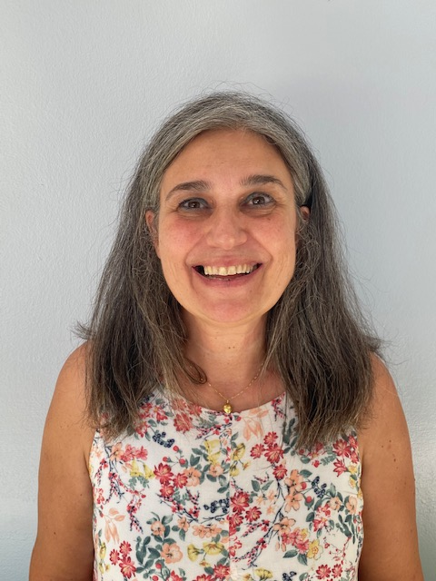
ELENA
CHARO
ANI
AMAYA
PURI
NATACHA
YAMILETH
SILVIA
IKER
SANDRA
JÉSSICA
LUCÍA
EMILCE
PEÑA
MERCHE

Slide 6
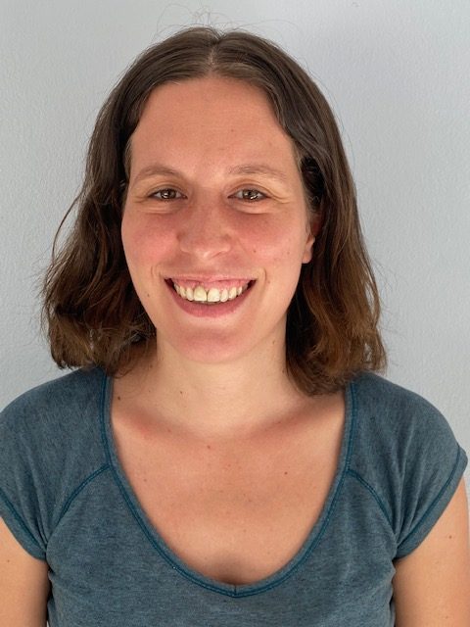
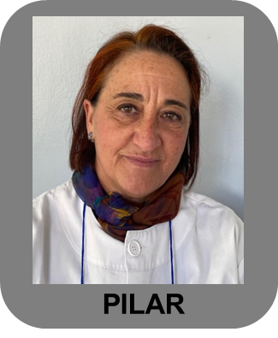
ARANCHA
PAULA
RAQUEL
ANGELINES
FANNY
NOEMII
EUGENIA
THAIS
AZUCENA
GEMA G.
BEGOÑA
MAITE
MARÍA MARTA

Slide 7
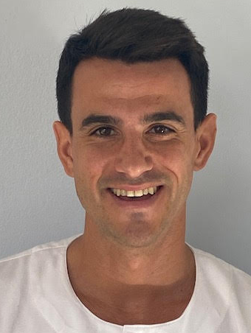
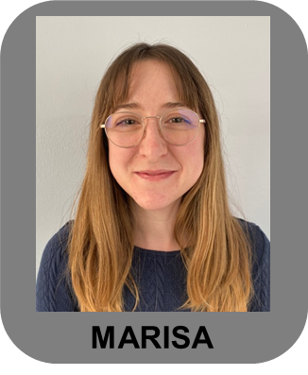
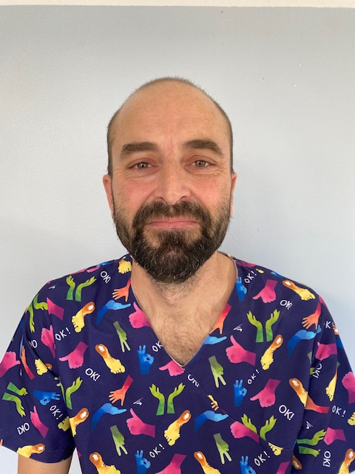
ANA D.
CÉSAR
EDUARDO
REBECA
ISABEL
ANDRÉS
ALICIA
RUBÉN
CHUS

